Slide 1
Nat与icmp
作者：陈泊舟

Slide 2
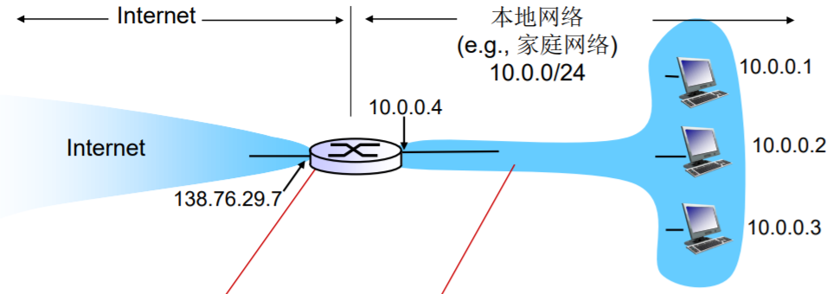
NAT-举个例子
所有离开本地网络去往Internet的数据包的源IP地址需要替换为相同的NATIP地址：138.76.29.7以及不同的端口号
本地网络内通信的IP数据包的源与目的IP地址均在子网10.0.0/24内
Notes:
插入所在国家/地区的地图。

Slide 3
NAT-动机
只需/能从IAP申请一个IP地址
IPv4地址耗尽
本地网络设备IP地址的变更，无需通告外界网络
变更ISP时，无需修改内部网络设备IP地址
内部网络设备对外界网络不可见，即不可直接寻址（安全）
Notes:
插入所在国家/地区的地图。

Slide 4
NAT-实现
替换
利用（NAT IP地址，新端口号）替换每个外出IP数据包的（源IP地址，源端口号）
记录
将每对（ NAT IP地址，新端口号）与（源IP地址，源端口号）的替换信息存储到NAT转换表中
替换
根据NAT表，利用（源IP地址，源端口号）替换每一个进入内网IP数据包的（目的IP地址，目的端口号），即（ NAT IP地址，新端口号）
Notes:
插入所在国家/地区的地图。

Slide 5
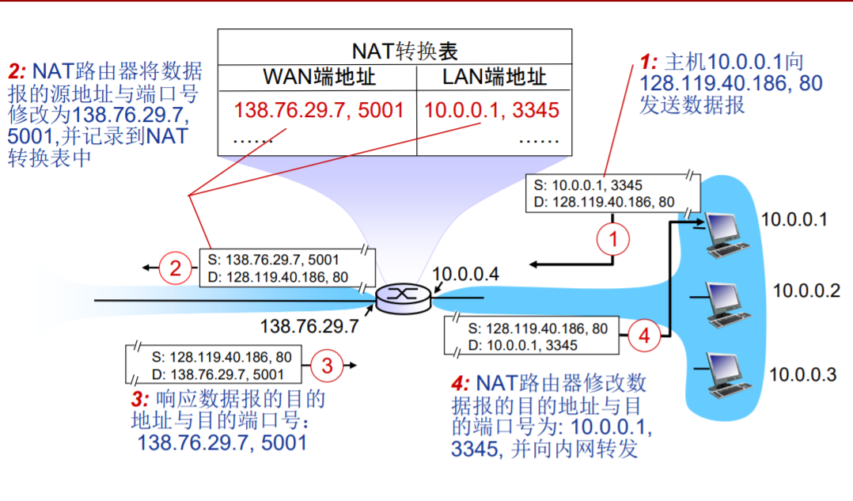
NAT-实现
Notes:
插入所在国家/地区的地图。

Slide 6
NAT-实现
16-bit端口号字段：
可以同时支持60000多并行连接
NAT只要争议
路由器应该只处理第三层功能
违背端到端通信原则
应用开发者必须考虑到NAT的存在
地址短缺问题应该由IPv6来解决
Notes:
插入所在国家/地区的地图。

Slide 7
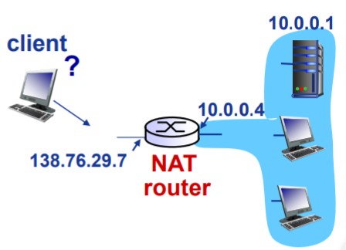
NAT-穿透问题
客户端希望连接内网地址为10.0.0.1的服务器
客户不能直接利用地址10.0.0.1直接访问服务器
对外唯一可见的地址是NAT地址138.76.29.7
Notes:
插入所在国家/地区的地图。

Slide 8
NAT-穿透问题-解决1
静态配置NAT，将特定端口的连接请求转发给服务器
Notes:
插入所在国家/地区的地图。

Slide 9
NAT-穿透问题-解决2
利用UPnP (Universal Plug and Play) 互联网网关设备协议 (IGDInternet Gateway Device ) 自动配置:
嘘唏到NAT公共IP地址
在NAT转换表中，增删端口映射
Notes:
插入所在国家/地区的地图。

Slide 10
NAT-穿透问题-解决3
中继（如Skype）
NAT内部的客户与中继服务器建立连接
外部客户也与中继服务器建立连接
中继服务器桥接两个连接的分组
Notes:
插入所在国家/地区的地图。

Slide 11
ICMP-互联网控制报文协议
互联网控制报文协议ICMP（Internet Control Message Protocol）支持主机或路由器：
差错（或异常）报告
网络探询
两类ICMP报文
差错报告报文（5种）
目的不可达
源抑制
超时/超期
参数问题
重定向（Redirect）
网络探询报文（2组）
回声（Echo）请求与应答报文（Reply）
时间戳请求与应答报文
Notes:
插入所在国家/地区的地图。

Slide 12
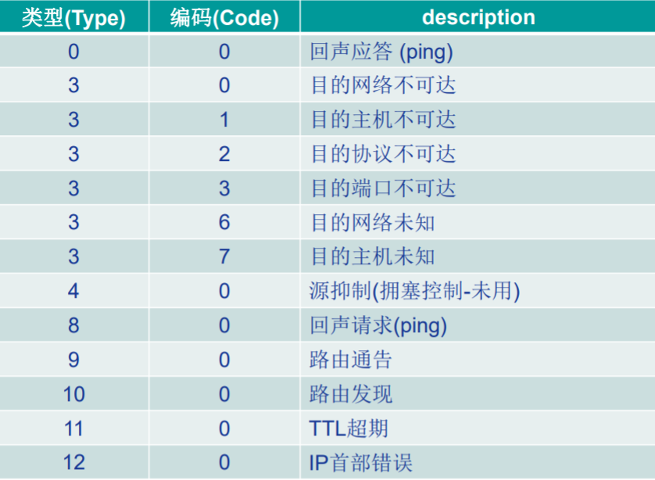
ICMP报文
Notes:
插入所在国家/地区的地图。

Slide 13
ICMP-例外情况
集中不发送ICMP差错报告报文的特殊情况
对ICMP差错报告报文不再发送ICMP差错报告报文
除第一个IP数据分片外，对所有后续分片均不发送ICMP差错报告报文
对所有多播IP数据报均不发送ICMP差错报告报文
对具有特殊地址（127.0.0.0或者0.0.0.0）的IP数据报不发送不发送ICMP差错报告报文
集中ICMP报文已不再使用
信息请求与应答报文
子网掩码请求和应答报文
路由器查询和通告报文
Notes:
插入所在国家/地区的地图。

Slide 14
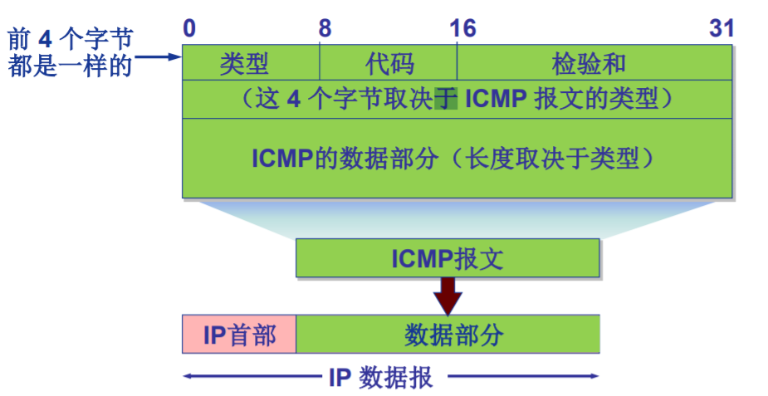
ICMP-报文格式
ICMP报文封装到IP数据报中传输
Notes:
插入所在国家/地区的地图。

Slide 15
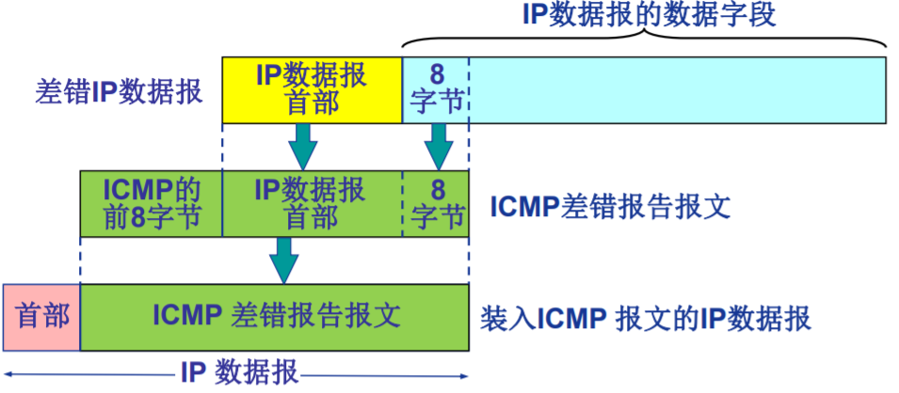
ICMP-差错报告报文数据封装
Notes:
插入所在国家/地区的地图。

Slide 16
ICMP-应用举例-TRaceroute
源主机向目的主机发送一系列UDP数据报
第一组IP数据报TTL = 1
第二组IP数据报TTL = 2
目的端口号为不可能使用的端口号
当第n组数据报到达第n个路由器时：
路由器丢弃数据报
向沿著急发送ICMP报文
ICMP报文携带路由器名称和IP地址信息
当ICMP报文返回源主机时记录RTT
停止准则
UDP数据报最终到达目的主机
目的主机返回“目的端口不可达”ICMP报文
Notes:
插入所在国家/地区的地图。

